Slide 1

北京盛邦升华信息技术服务有限公司
第04章：组件
姓名： 邮箱：
Notes:
我是盛邦升华的XXX，很高兴为大家做盛邦升华产品的介绍。下面是我的联系方式，欢迎大家和我联系。

Slide 2








目 录
1
组件的基本概念
2
组件的嵌套
3
组件间传递数据

Slide 3
北京盛邦升华信息技术服务有限公司
01
组件的基本概念
Notes:
第二部分是产品定位，

Slide 4
北京盛邦升华信息技术服务有限公司
组件的基本概念
1、什么是组件
2、注册一个组件
3、设置组件选项

Slide 5
北京盛邦升华信息技术服务有限公司
02
组件的嵌套
Notes:
第二部分是产品定位，

Slide 6
北京盛邦升华信息技术服务有限公司
组件的嵌套
1、app（容器组件）
2、tit （标题组件）
3、list （内容列表）

Slide 7
北京盛邦升华信息技术服务有限公司
03
组件间传递数据
Notes:
第二部分是产品定位，

Slide 8
北京盛邦升华信息技术服务有限公司
组件间传递数据
1、使用props传递数据
2、自定义事件
3、非父子组件通信

Slide 9
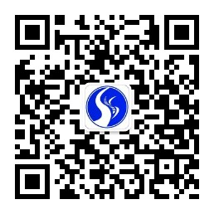
北京盛邦升华信息技术服务有限公司
网站：www.ss-vet.com 微信号：ss-vet
谢谢，我们一直在努力！

